Slide 1
LE PROJET D’ETABLISSEMENT
Réunion de lancement / Présentation
……………
00/00/2025
Pôle 2002-2 – Version du 20.02.2025

Slide 2



Objectifs
Introduction sur la Loi 2002-2 et le droit des usagers
Pourquoi un projet d’établissement ?
S’engager dans un nouveau projet
Les valeurs partagées et le sens
Les besoins des résidents dans le projet et le quotidien
Le projet d’établissement et les outils d’évaluation
La dynamique de changement dans le projet d’établissement
Le contenu du projet d’établissement
  Durée 1h30

Slide 3
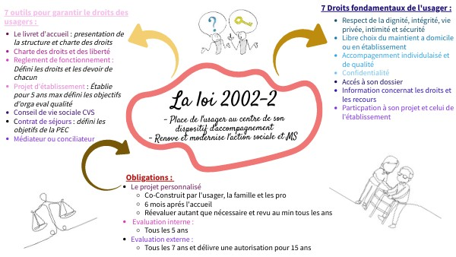
1_ Introduction : les principes fondamentaux de la Loi 2002-2
Le droit des usagers

Slide 4

Les principes fondamentaux de la Loi 2002-2
  Rénovation de l’action sociale et médico-sociale
  Fixation de nouvelles règles relatives aux droits des personnes
  Réaffirmation de :
  - Place prépondérante des usagers
  - Promotion de l’autonomie
  - Protection des personnes
  - Cohésion sociale
  - Exercice de la citoyenneté
  - Prévention des exclusions et correction de leurs effets
  - Evaluation des besoins et attentes

Slide 5
Les droits des usagers
  Article 7 - L311-4 CASF
  Article 8 - L311-4 CASF :
Respect de la dignité, intégrité, vie privée, intimité, sécurité
Libre choix des prestations offertes
Accompagnement individualisé adapté
Confidentialité des informations
Accès à toute information relative à sa prise en charge
Information sur ses droits fondamentaux et de recours
Participation à la construction du projet d’accompagnement
Livret d’accueil
Charte des droits et des libertés
Droits des usagers
Règlement de fonctionnement
Contrat de séjour
Contenu fixé en fonction du public et des établissements
Le recours à la contention mécanique relève d’une prescription médicale motivée par des éléments cliniques, l’échec des alternatives, les bénéfices et les risques. Ceci est tracé dans le dossier ; type de contention, les points de contention, diurnes ou nocturnes, la durée, les modalités de surveillance et de réévaluation.

Slide 6


Les outils de la Loi 2002-2
OUTILS DE LA LOI 2002-2
Contrat de séjour
Règlement de fonctionnement
Charte des droits et libertés
Livret d’accueil
Projet d’établissement
Conseil de vie sociale ou tout autre forme de participation
Projet personnalisé
Personne qualifiée
Personne de confiance
Directives anticipées
Consentement droit à l’image, informations liées au règlement général de protection des données personnelles
Pôle 2002-2

Slide 7

2_ Le Projet d’établissement

Slide 8
Une obligation réglementaire
Le projet d’établissement, est, en droit français, un dispositif destiné à prévenir et lutter contre la maltraitance des personnes accueillies ou accompagnées dans les établissements et services sociaux et médico-sociaux (ESSMS).
L’élaboration de ce document constitue une obligation légale selon l’article L. 311-8 du Code de l’action sociale et des familles (CASF). Il relève du respect du droit des usagers.
Ce document, établi pour une durée maximale de cinq ans après consultation des usagers selon la forme retenue (CVS ou autre forme de participation comme le groupe d’expression)
8

Slide 9

S’engager dans un nouveau projet
Une intention
Une prévision
Des principes d’action
Une dynamique nouvelle à un moment donné, avec l’idée d’introduire du changement
Une démarche d’amélioration de la qualité des prestations offertes
La possibilité d’être innovant
L’occasion d’interroger les pratiques

Slide 10
Les objectifs du projet d’établissement
Un support de travail
en équipe
Un outil de management et
de communication
La pièce d’identité
de l’établissement
La définition
et l’évaluation
d’objectifs
Le cadre de référence
des pratiques
Fédérer et s’engager dans le projet
pour répondre aux missions
Poser les principes d’action et les axes stratégiques à 5 ans

Slide 11
La présentation de l’établissement
Le public , ses attentes et ses besoins
Les orientations et évolutions prévues
(fiches actions)
Les activités et les prestations hôtelières
La prévention des risques de maltraitance et la sécurité
L’organisation de la vie quotidienne
Les droits des usagers
Le contenu du projet d’établissement
Les objectifs et les moyens
L’accompagnement personnalisé
L’organisation et le projet de
de soins
(médico-social)

Slide 12
Une co construction avec les équipes, les personnes accompagnées, les partenaires
UNE PARTIE DESCRIPTIVE :
les prestations offertes et l’organisation de l’établissement ou service
UNE PARTIE ANALYTIQUE : interroger les pratiques, les organisations, leur adéquation avec les besoins du public et en déduire les forces et points à améliorer de la structure
UNE PARTIE PROJECTIVE : à quoi correspondra l’établissement dans 5 ans? Quelle sera l’évolution du public, du territoire, des politiques publiques?
12

Slide 13
3_ les étapes de l’élaboration du projet d’établissement

Slide 14
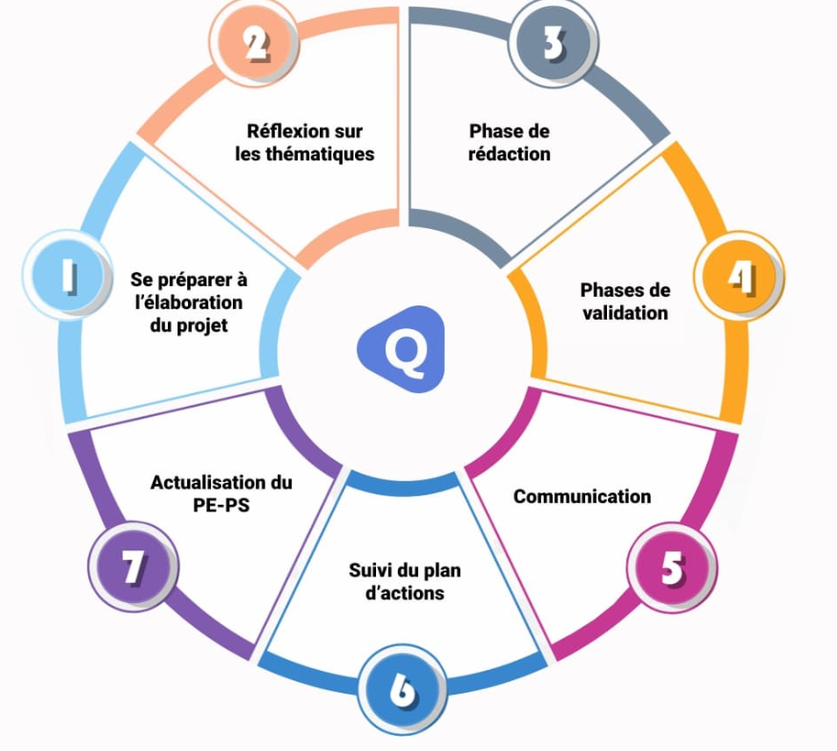
Schéma global d’élaboration du projet d’établissement
14
Le recours à la contention mécanique relève d’une prescription médicale motivée par des éléments cliniques, l’échec des alternatives, les bénéfices et les risques. Ceci est tracé dans le dossier ; type de contention, les points de contention, diurnes ou nocturnes, la durée, les modalités de surveillance et de réévaluation.

Slide 15
Les prochaines étapes de l’élaboration du projet d’établissement
Informer les professionnels, les personnes accompagnées et leurs proches et les partenaires
Préparer les outils qui alimenteront le projet d’établissement
Fixer un calendrier réaliste, bloquer les dates et identifier
Identifier les membres du comité de pilotage
Définir les axes, thématiques prioritaires
15

Slide 16

Le comité de pilotage du Projet d’établissement
  Le COPIL est composé de plusieurs parties prenantes clés du projet. La nomination des professionnels est à l’initiative de la direction.
Les membres
  Professionnels
  Représentants de l’organisme gestionnaire
  Représentants des usagers par l’intermédiaire du CVS ou groupe d’expression
  Un membre d’une instance de représentation du personnel, (quand possible)
  Un ou des partenaires
Les missions du comité de pilotage
  Décide de la méthode de travail et du calendrier,
  S’assure du processus mis en œuvre
  Priorise les thématiques à traiter
  Recadre les travaux si nécessaire
  Pré-valide des écrits, avant la validation par les instances décisionnelles de l’organisme gestionnaire.

Slide 17
Pourquoi mettre en place un comité de pilotage ?
  Le comité de pilotage est une réunion régulière, généralement mensuelle, dont le but est de piloter et contrôler l'avancement du projet d’établissement et si besoin prendre des décisions et faire des arbitrages.
  Il joue un rôle essentiel dans la démarche de l’élaboration du projet d’établissement, accompagnant les différentes étapes depuis l'élaboration initiale jusqu'à la finalisation du projet.
  Le COPIL est composé de plusieurs parties prenantes clés du projet.
  La nomination des professionnels est à l’initiative de la direction.
  L'organisation d'un COPIL est définie lors de la réunion de lancement du projet d’établissement.

Slide 18
Les objectifs du comité de pilotage ?
  La réunion COPIL est une instance de suivi qui facilite la communication entre les diverses parties prenantes impliquées dans le projet.
  Elle joue un rôle clé dans la démarche de la rédaction du projet d’établissement en guidant son évolution.
  Cette guidance se traduit par le suivi de l'avancement du projet, la prise de décisions importantes et la résolution de problèmes potentiels.
  En outre, elle aide à assurer que le projet reste aligné avec les objectifs stratégiques définis et qu'il respecte les délais prévus.

Slide 19
Une trame de projet d’établissement proposée et totalement aménageable
Pour faciliter la structuration du projet d’établissement
Pour intégrer questionnements qui seront repris lors de l’évaluation externe
Pour accompagner à la réflexion
Guides de rédaction
SOCIAL
MEDICO- SOCIAL

Slide 20










Quelles thématiques ?
Réflexion collective en partant des objectifs du projet d’établissement et en lien avec les 9 thématiques du référentiel d’évaluation externe de la HAS
Continuité fluidité du parcours
Politique ressources humaines
Qualité gestion des risques
Co construction du projet
Evaluation HAS
Bientraitance et éthique
Acc. À l’autonomie
Droit des usagers
Acc. à la santé
Expression des usagers

Slide 21

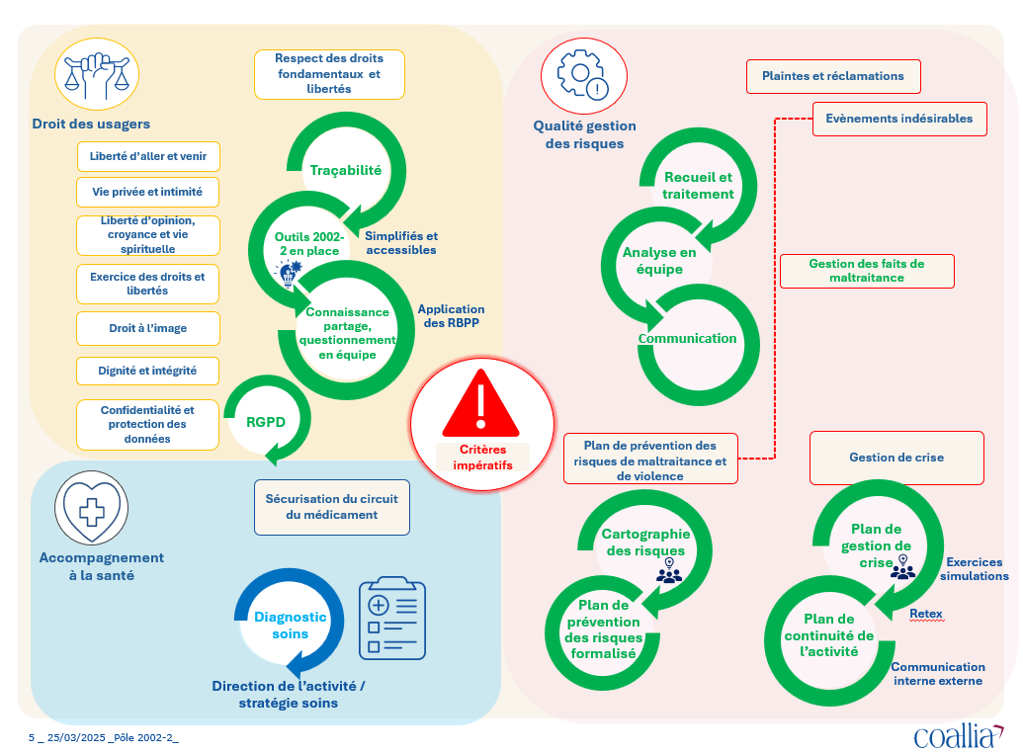
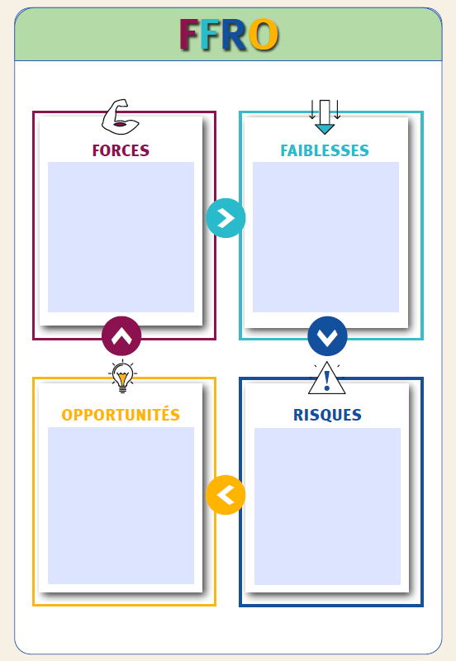
Le travail préparatoire – élaboration du Diagnostic
Quels supports de travail ?
Les critères impératifs du manuel HAS
- Evaluation des objectifs du précédent Projet d’établissement
- SWOT de l’établissement
- Les fiches incidents
- Les anciennes évaluations internes/externes
- Les questionnaires de satisfactions usagers
- Les Audits qualité/SST
- Rapports d’activités
- Appel à projet, cahier des charges
…..

Slide 22
Du diagnostic aux fiches actions pour alimenter un plan d’amélioration continue
Données liées à l’activité, public…
Outils d’évaluation, projet de territoire, etc..
Politiques publiques, partenaires etc..
SWOT
1 ENJEU = 1 Fiche action
Le Plan d’Amélioration Continue
Outil de pilotage de la gouvernance (Chef de service / Direction)
Il intègre les fiches action du PE
1 Grande action stratégique ou opérationnelle, réaliste
Indicateurs de réalisation – mesurables
Il formalise les actions à mener pour progresser, en s’appuyant sur les résultats des auto-évaluations, le PE, les retours des équipes et des usagers etc …
Ce plan constitue l’épine dorsale de toute démarche d’amélioration continue.
CHRS
Forces
Faiblesses
Menaces
Opportunités
4 à 5 ENJEUX pour les 5 prochaines années

Slide 23
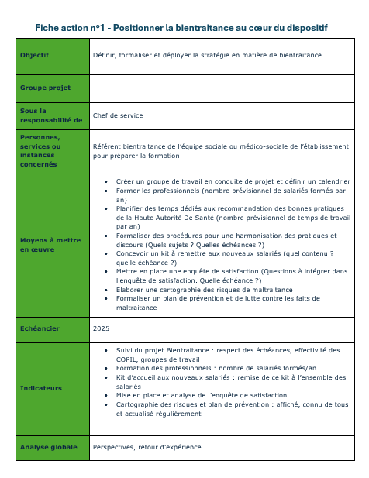
Du diagnostic aux fiches actions pour alimenter un plan d’amélioration continue
ZOOM
Objectif général – c’est l’enjeu le grand principe d’action
Objectif opérationnel qui sera réévalué chaque année
Identifier un groupe projet concerné ?
Qui pilote ?
Quels moyens / actions sont déployés pour tendre vers la réalisation de cet objectif ?
Ce qui est fait par les professionnels, les actions à améliorer, les leviers d’actions
On doit pouvoir les mesurer ils doivent être effectifs
Calendrier de réalisation
A l’issue de l’échéance – évaluer actualiser
Indicateurs de réalisation quantifiables, concrets

Slide 24

Du diagnostic aux fiches actions pour alimenter un plan d’amélioration continue
ZOOM
Plan d'amélioration continue
Date de dernière mise à jour :
UT ou EMS |  |  |  |  | F | ASTUCE : pour insérer un retour à la ligne dans une cellule : appuyer en même temps sur la touche Alt (à gauche de la barre espace) et sur la touche Entrée.
Date | Filière/Activité | Périmètre | Origine du constat/diagnostic | Description des écarts constatés | Cause du dysfonctionnement | Mesures correctives mises en œuvre | Nom du Responsable | Nom du Responsable | Délai de réalisation | Suivi de la mise en œuvre de l'action | Vérification de l'efficacité des mesures correctives ("A-t-on de manière efficace et durable agi sur la cause".) | Décision après vérification
02/04/24 |  |  |  |  |  |  |  |  | 03/05/2027
03/04/24 |  |  |  |  |  |  |  |  | 05/05/2027
 |  |  |  |  |  |  |  |  | 06/06/2025
Lien vers le fichier source du service Qualité – DOC 001 -

Slide 25
4_ Le circuit de validation du projet d’établissement

Slide 26



Les phases de validation du projet d’établissement
Le POLE 2002 2
Émet un AVIS sur la base d’une grille de conformité
Comité PE
loi 2002 2
Présente le SWOT, la méthodologie et les fiches actions
Validation en conseil d’administration
(argumentation à partir des éléments de preuve)

Slide 27







Proposition d’un calendrier type 12 mois
MOIS 1 | MOIS 2 | MOIS 3 | MOIS 4 | MOIS 5 | MOIS 6 | MOIS 7 | MOIS 8 | MOIS 9 | MOIS 10 | MOIS 11 | MOIS 12
Validation du
diagnostic
Données
Phase 1
Lancement et diagnostic de l’établissement
Analyse de l’offre & des besoins
Collecte et organisation des données de l’activité, PEA Coallia etc…
COPIL
COPIL
Démarrage
Diagnostic SWOT
xx/xx/xx
Validation des enjeux
Réunion de Lancement Pôle 2002-2
28/04/2025
Groupes de travail thématiques
Prise en compte de la parole de l’usager (questionnaires, ateliers etc…)
Rédaction et Fiches actions finalisées
Phase 2
Rédaction et élaboration des fiches actions
Rédaction et élaboration des fiches actions
Rédaction des fiches actions
Validation
Comité Loi 2002-2
Groupes de travail thématiques
Réunion de présentation au groupe d’expression / CVS
COPIL
COTECH
COPIL
Séminaire
Enquête
Ateliers
Groupes de travail

Slide 28
Proposition d’un calendrier type
Lancement de la démarche
Groupes de travail
- 3 ou 4 groupes de travail autour de sujets prioritaires de 2 ou 3 séances
- Co-construction avec les personnes accompagnées : groupe d’expression, enquête de satisfaction
Rédactionnel
- Relecture croisée
- Validation du COPIL
-Validation par le Groupe d’expression
- Validation par les instances de gouvernance (validation CA Comité Loi 2002-2)
Janvier – Février 2026
Durée 2 mois
- Information des professionnels, personnes accompagnées et partenaires
- Préparer les outils pour alimenter la réflexion
- Identification du COPIL
- Fixation du calendrier
- Fixation des priorités évaluatives et du questionnement évaluatif
Durée : 1 mois
AVRIL 2025
Validation puis envoi aux autorités de tarification et de contrôle
Durée : 3 mois
MAI 2025 à JUILLET 2025
Rédactionnel au fil de l’eau
Durée : 3 à 6 mois
Septembre à Décembre 2025
Fiches actions finalisées
Lancement 04/04/2025
Élaboration des fiches actions

Slide 29
Merci !

